Slide 1
Познание моды и себя
EduNet
Патформа ,которая научить беременных девушек и молодых мам «правилам» стиля, что носить, и когда носить уместно, а что нет, в связи с физическими изменениями . Азы стиля и моды с интеграцией принятия себя.
Приложение, внутри будут разработаны курсы, также работа специалистов разных направлений.

Slide 2
Подбор гардероба в связи с физическими изменениями в беременность
Изменение фигуры в связи с родами ,желание скрыть изъяны
Обучение стилю в новых реалиях
Насмотрелось в области стиля и красоты
Новинки и тренды на рынке
Проработка внутренних проблем таких как послеродовая депрессия и непринятие себя
Мы предлагаем платформу на которой будут собраны тренды сезонов ,история моды и обучение подбору гардероба.
На платформе будут работать специалисты ,которые помогут принять и полюбить себя.

Slide 3
Целевая аудитория | Ценностное предложение
Беременный девушки
Мамы
Обучим базам моды и стиля ,а так же поможем справится с внутренними проблемами
Покажем ,как можно выглядеть стильно, не смотря на беременность. Избавим от тревоги ,касаемо того, что вы скоро станете мамой.
Научим как выглядеть стильно, но при этом удобно , и как можно смоделировать свою фигуру при помощи одежды. Поможем преодолеть послеродовую депрессию, страх перед ребенком и то, что ваша жизнь изменилась на 180 градусов.

Slide 4
Ключевые конкуренты
КОНКУРЕНТ | ПРОДУКТ | ХАРАКТЕРИСТИКИ ПРОДУКТА | НАШИ КОНКУРЕТНЫЕ ПРЕИМУЩЕСТВА
Style.com | Интернет-портал о моде | -здесь появляются подборки трендов, фотографии со всех мировых показов, новости брендов, различные репортажи и видеоролики и многое другое. | -Помимо подборки трендов и указания мест для покупки вещей, мы будем обучать беременных девушек и молодых мам, как самостоятельно подбирать нужные образы. Так же на нашей платформе будет психологическая поддержка и индивидуальная работа с стилистом.
Fashion.Gram | Помесь онлайн-бутика и сети с фотографиями | в ленте пользователи выкладывают свои образы, указывая, где можно купить соответствующие вещи.
Академия красоты Эколь | Офлайн школа моды и стиля | Практические курсы в сфере моды и стиля, которые помогут вам создать свой новый образ или начать карьеру стилиста-имиджмейкера. | Предлагаем курсы в онлайн формате, то есть люди могут их проходить в любой точке, не привязываясь к определенному месту.Это очень актуально в связи с трудностями перемещения у молодых мам и беременных.

Slide 5
Мы предлагаем платформу ,которая научит вас «правилам» стиля, что носить, и когда носить уместно, а что нет. Так же мы поможем вас чувствовать себя увереннее, ведь наши психологи научат вас ,как правильно ставить и подавать себя в обществе. Азы стиля и моды с интеграцией принятия себя.
Наша цель не только обучить население моде ,стилю и уместным образам, но и показать как сильно наша самооценка влияет на положение в обществе. Похожих платформ нет.
Работа с психологами, которая поможет усовершенствовать себя не только снаружи, но и внутри.
Нет прямых конкурентов
Беременный девушки
Мамы
Проблемы:
Не уместные образы на мероприятия разного типа
Не уверенность в себе
Альтернативы:
Курсы по стилю
Работа с специалистами
Количество пользователей, которых заинтересуют курсы в нашем приложении.
СМИ
Реклама в интернете
Разработка сайта и приложения.
Платные курсы, процент от работы с стилистами и психологами

Slide 6
План реализации проекта
Создание проекта
Пробный запуск
Рекламная компания
Поиск партнеров
Начало работы с инвесторами
  Работа с первыми клиентами
  Наблюдаем первые результаты
  Вносим правки
Первые результаты
Работа с новыми клиентами
Активное продвижение платформы

Slide 7
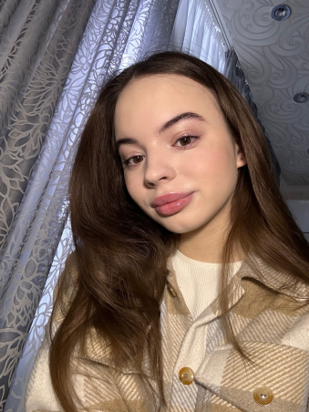

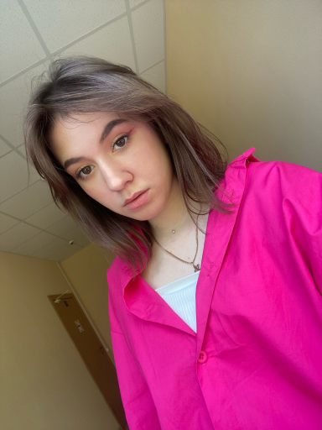
Команда проекта
Потупчик Елизавета Дмитриевна , лидер команды
ID 2882282
Лопатина Александра Максимовна , разработка и описание идеи
ID 2882284
Чекотина Дарья Евгеньевна, разработка и описание идеи
ID 2859255

Slide 8
89033924363
liza.potupchik@icloud.com

Slide 9
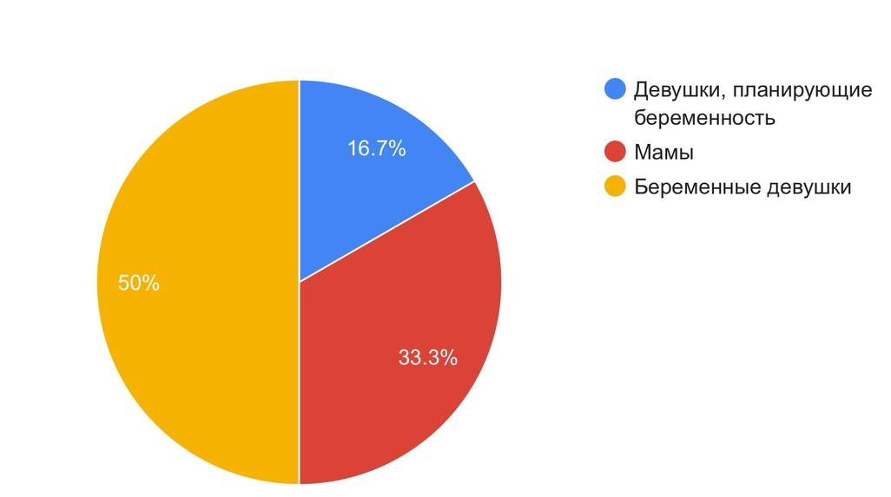
Опрос
По результатам опроса мы выявили ,что данное предложение интересует девушек в декрете ,беременных и девушке к ,которые планируют беременность. Так же опросивших девушек заинтересовало то,что будет психологическая поддержка от специалистов ,и отметили ,что это действительно актуально в данное время.

Slide 10
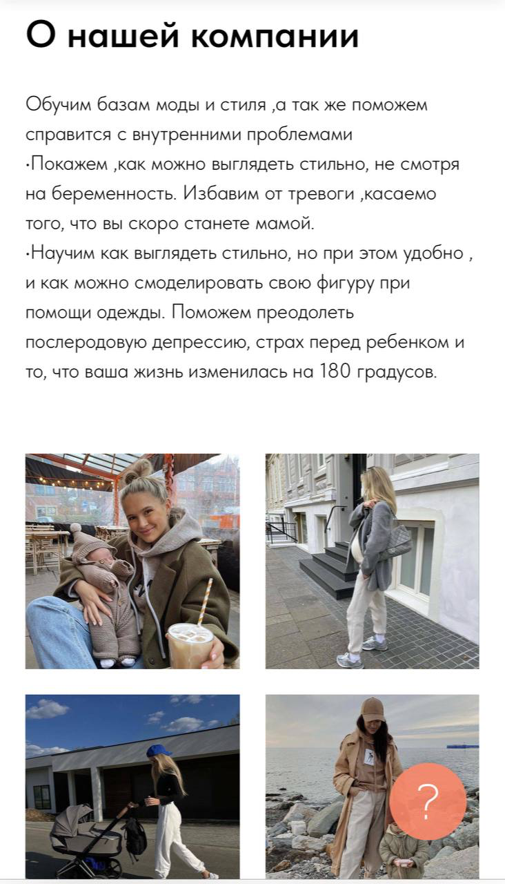
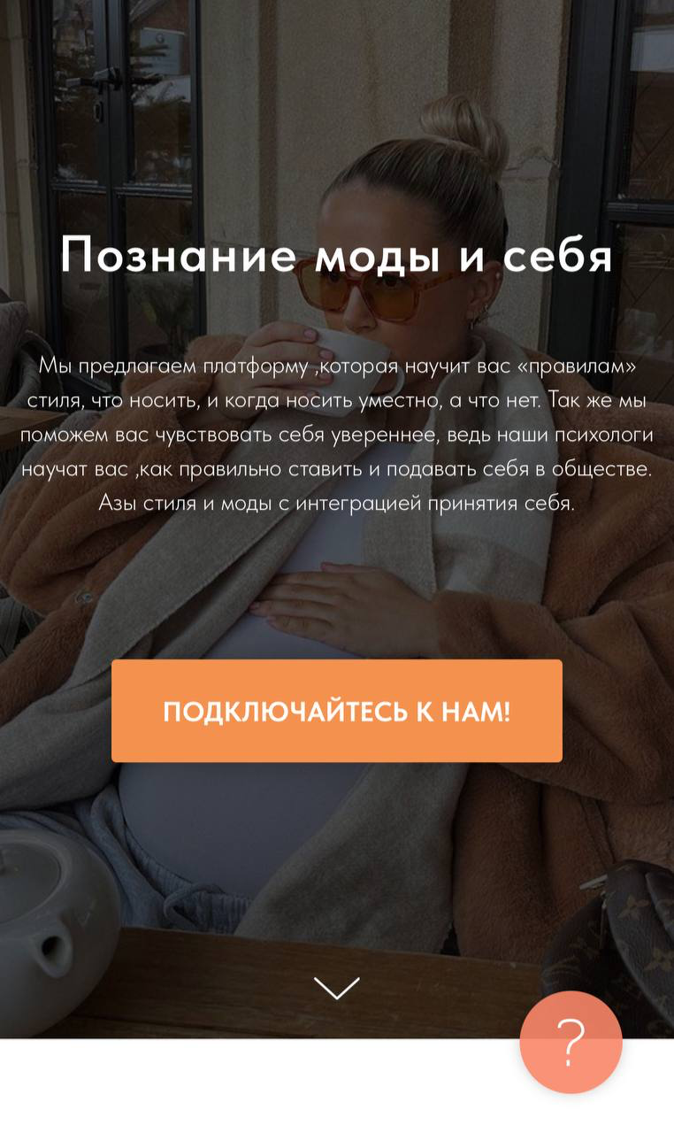
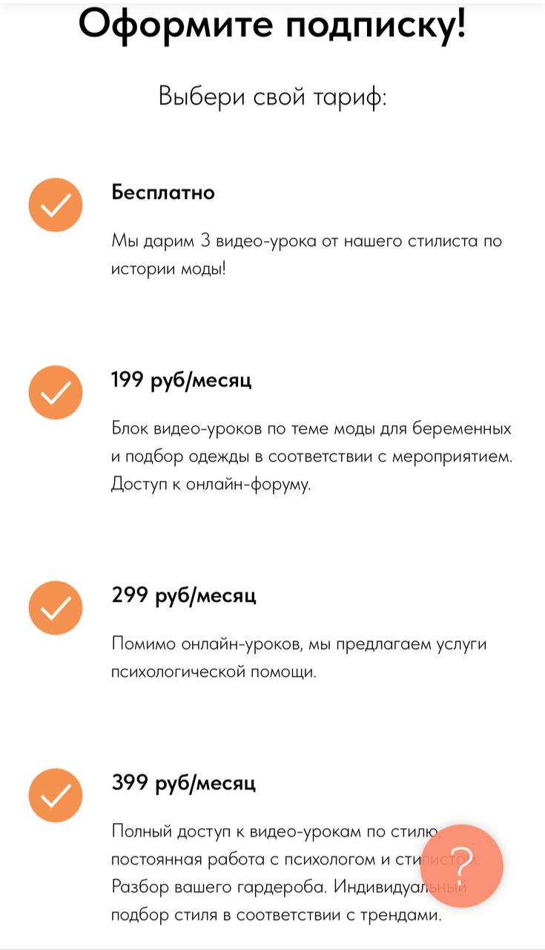
Макет приложения

